Slide 1
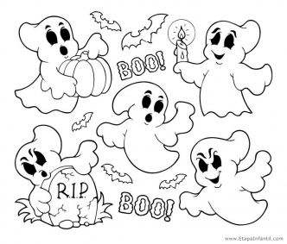
Nombre :____________________
Cuenta los fantasmas que merodeaban por el castillo de la princesa antes de que llegara Juan sin Miedo
Escríbe con letra y con número en el cuadrado y en el rectángulo, decora la ficha.

Slide 2
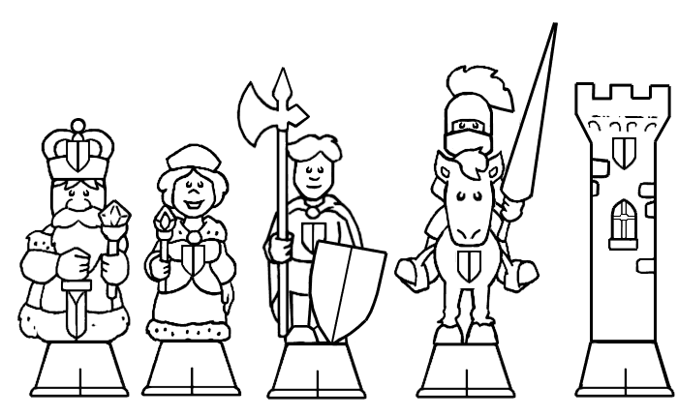
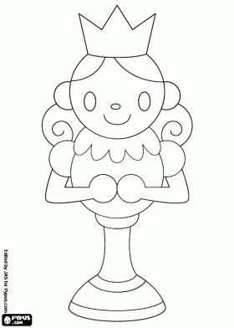
Nombre :_______________________
Colorea y recorta los personajes de Juan Sin miedo,monta tú la historia

Slide 3
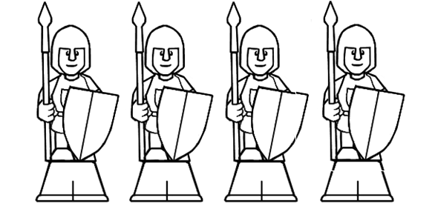
Nombre : ______________________
Dibuja un mosntruo para cada uno de los soldados que
intentaron salvar al Rey antes que Juan Sin Miedo

Slide 4
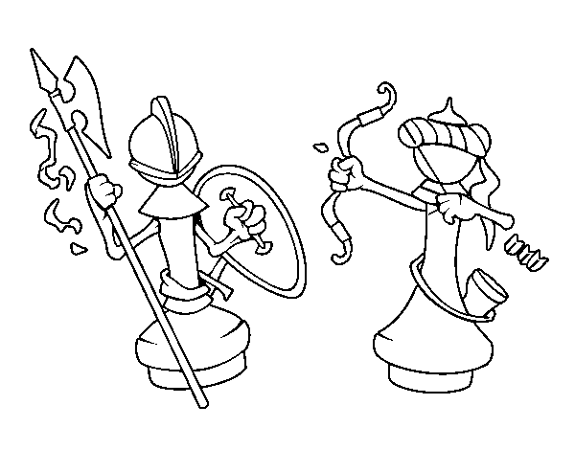
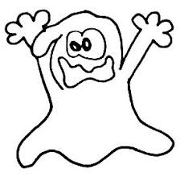
Nombre: _________________
Juega tu propia batalla, Juan Sin Miedo y el Fantasma , pica los dos personajes

Slide 5
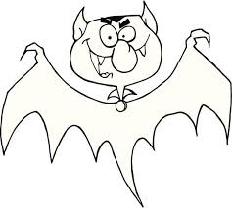
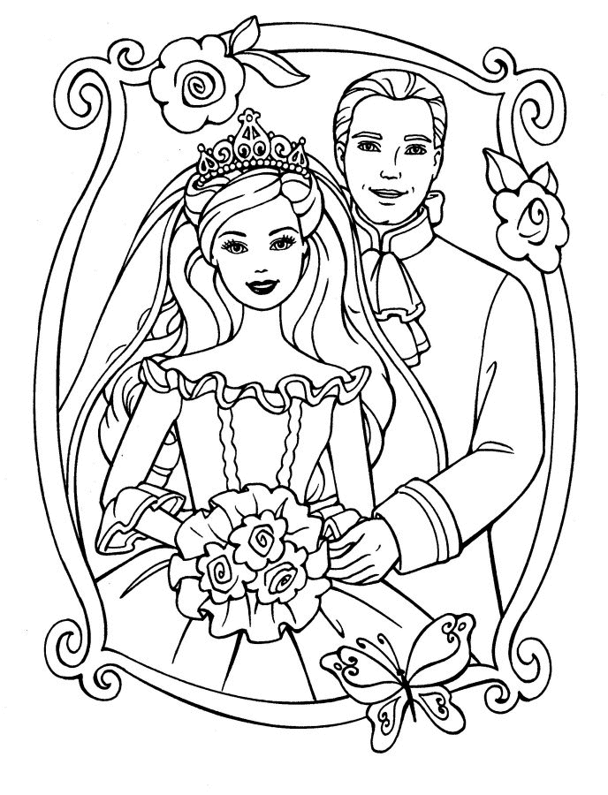
Nombre:____________________
Elabora la tarjeta de invitación a la boda
de la princesa y Juan sin miedo, escribiendo
el nombre de tus amigos
_________________________
_________________________
_________________________
_________________________
_________________________
Enlace de la princesa y Juan Sin Miedo
Tendrá lugar el día 28 de abril en el castillo

